Slide 1


Khởi động

Slide 2




Slide 3





Slide 4
Em hãy cho biết 1m = ....cm
A. 10
B. 50
C. 100

Slide 6
Em hãy cho biết 1m = ....dm
A. 50
B. 10
C.100

Slide 8
Hãy cho biết 500cm = … m
A. 5
B. 50
C. 1

Slide 9

Chúc mừng các bạn!!!

Slide 10



Thứ ... ngày ... tháng ... năm 2022
Thực hành và trải nghiêm
Đo bằng gang tay để biết vật dài bao nhiêu mét

Slide 11
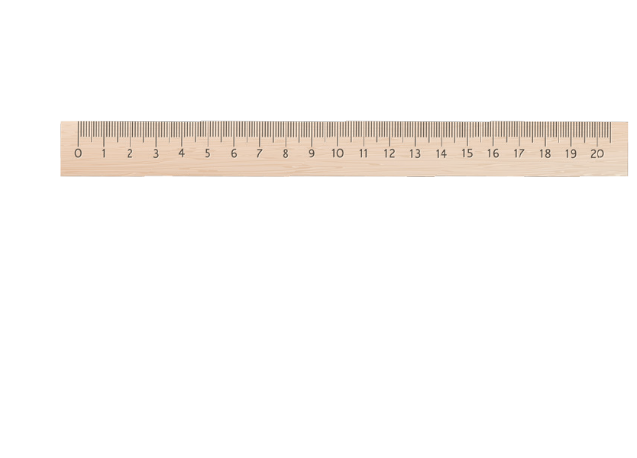
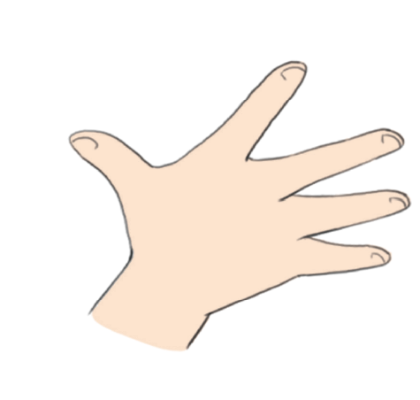

1
a) Đo độ dài gang tay theo đơn vị xăng-ti-mét
Khi dùng thước thẳng để đo độ dài gang tay: đặt đầu ngón tay cái ngay vạch 0 của thước.
Thảo luận nhóm đôi

Slide 12
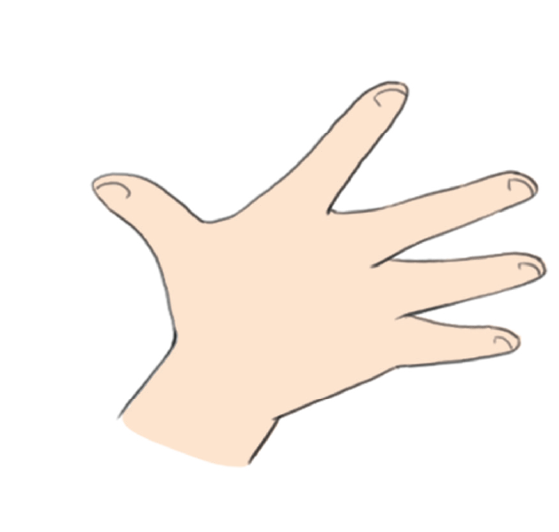
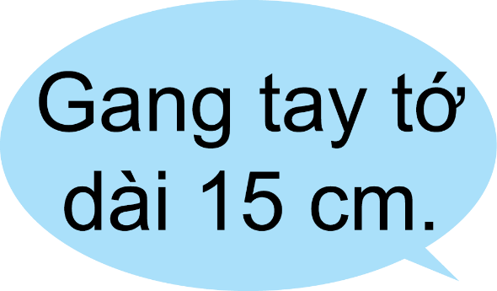
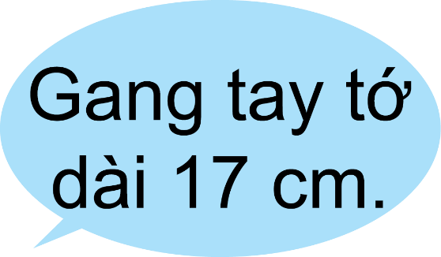


Slide 13
1
a) Đo độ dài gang tay theo đơn vị xăng-ti-mét
Kích thước gang tay của mỗi bạn là khác nhau, vì vậy khi đo độ dài gang tay theo đơn vị xăng- ti- mét ta sẽ được các số đo khác nhau của mỗi bạn.

Slide 14
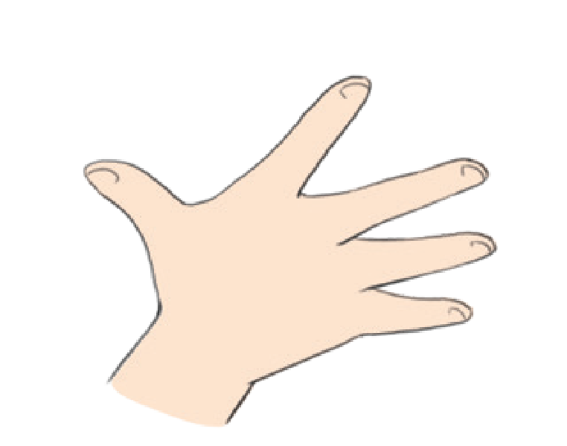
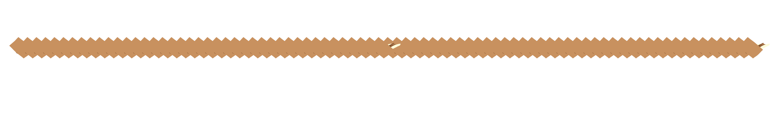
1
b) Đo sợi dây 1 m xem được bao nhiêu gang tay?
Khi đo sợi dây 1 m: để sợi dây thẳng, đặt đầu ngón tay cái ngay điểm mút đầu của sợi dây.
Thảo luận nhóm đôi

Slide 15



Slide 16
1
b) Đo độ dài gang tay theo đơn vị xăng-ti-mét
Kích thước gang tay của mỗi bạn là khác nhau, vì vậy khi đo độ dài sợi dây 1 m bằng gang tay ta sẽ được các số đo khác nhau của mỗi bạn.

Slide 17
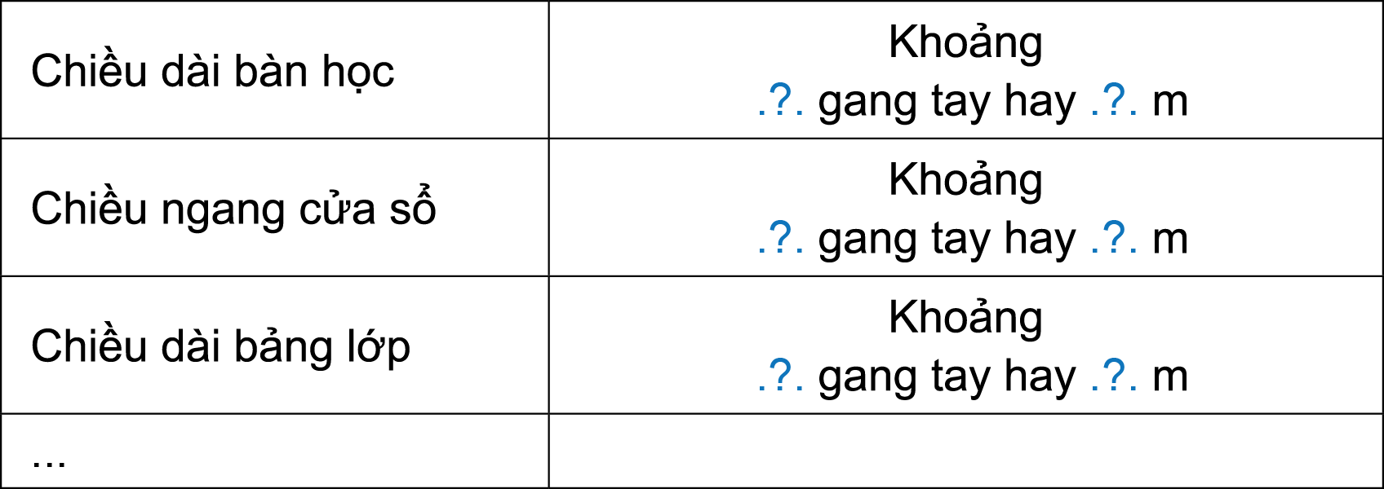
2
Dùng gang tay đo để biết độ dài theo mét, rồi dùng thước mét đo để kiểm tra

Slide 18

Dùng gang tay đo để biết số đo theo mét của một số đồ vật : giường, bàn, cửa ra vào....

Slide 19


Tạm biệt các em!!!

